Slide 1
ОРГАНИЗАЦИЯ ВЗАИМОДЕЙСТВИЯ С СЕМЬЯМИ ВОСПИТАННИКОВ С ЗПР В РАМКАХ СЕМЕЙНОГО КЛУБА ПО ПАТРИОТИЧЕСКОМУ ВОСПИТАНИЮ «ТЕАТРАЛЬНЫЕ ПОДМОСТКИ»
Воспитатели:
Милоголова Н.В.
Коротаева О.В

Slide 2
ПАТРИОТИЗМ
нравственный и политический принцип, социальное чувство, содержанием которого является любовь к Отечеству и готовность подчинить его интересам свои частные интересы

Slide 3
ЗАДАЧИ ПАТРИОТИЧЕСКОГО ВОСПИТАНИЯ
историческая преемственность поколений, сохранение, распространение и развитие национальной культуры, воспитание бережного отношения к историческому и культурному наследию народов России;
воспитание патриотов России, граждан правового, демократического государства, способных к социализации в условиях гражданского общества, уважающих права и свободы личности, обладающих высокой нравственностью и проявляющих национальную и религиозную терпимость, уважительное отношение к языкам, традициям и культуре других народов;
воспитание у ребенка любви и привязанности к своей семье, дому, детскому саду, улице, городу;
проявление доброжелательного внимания к окружающим, стремление оказать помощь, поддержку другому человеку;
бережное отношение к окружающей природе, результатам труда других людей, чужим и своим вещам.
формирование элементарных знаний о правах человека;
знакомство детей с символами государства (герб, флаг, гимн);
развитие чувства ответственности и гордости за достижения страны.

Slide 4
ОСНОВНЫЕ СРЕДСТВА ПАТРИОТИЧЕСКОГО ВОСПИТАНИЯ В ДОУ
Создание условий в группе;
Правильный отбор объектов.
Пример взрослых.
Развивающие виды деятельности.
Досуговая деятельность.
Использование всех видов фольклора.
Знакомство с народной декоративной росписью.
Дополнительное образование.
Взаимодействие с семьями воспитанников.

Slide 5
Пермский муниципальный район МАДОУ «Култаевский детский сад «Колокольчик»
СЕМЕЙНЫЙ КЛУБ
«ТЕАТРАЛЬНЫЕ ПОДМОСТКИ»
КАК ЭФФЕКТИВНАЯ ФОРМА ВЗАИМОДЕЙСТВИЯ
ДЕТСКОГО САДА С СЕМЬЯМИ ДОШКОЛЬНИКОВ С ЗПР
ПО ПАТРИОТИЧЕСКОМУ ВОСПИТАНИЮ

Slide 6
ЗАДАЧИ
возрождать традиции совместного проведения семейного досуга и лучших традиций домашнего театра по патриотическому воспитанию;
развивать творческие способности, речь, воображение всех участников семейного клуба в детском саду;
привлечь к созданию ППРС для театрализованной деятельности;
перевести родителей от наблюдателей за игровыми действиями к прямому включению в процесс данного вида деятельности в детском саду;
повышать педагогическую культуру родителей.

Slide 7
ПЕРСПЕКТИВНЫЙ ПЛАН РАБОТЫ СЕМЕЙНОГО КЛУБА (ФРАГМЕНТ)
Месяц | Проводимые мероприятия
Октябрь | Интервьюирование детей и родителей «Что такое Родина». Обсуждение за круглым столом. Просмотр видеоспектакля «Пермь Великая»
 | Семейный конкурс чтецов «Моя малая Родина». Проведение мероприятия совместно с библиотекой села Култаево
Ноябрь | Утренник для родителей и детей в фольклорном стиле «У бабушки в деревне»
 | Проведение «капустника» (показ домашних мини-спектакле)

Slide 8
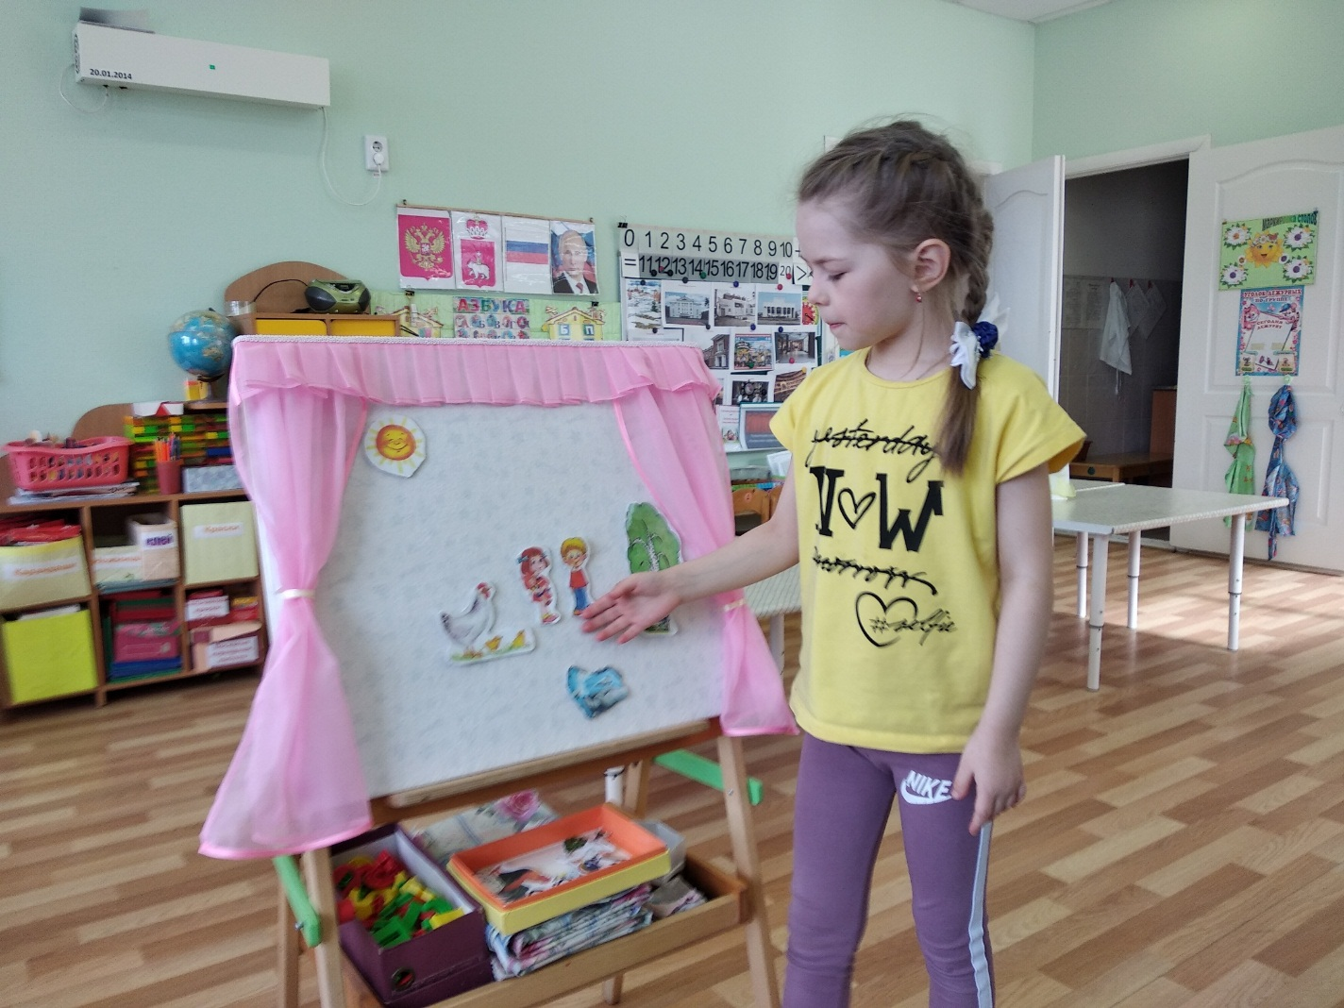
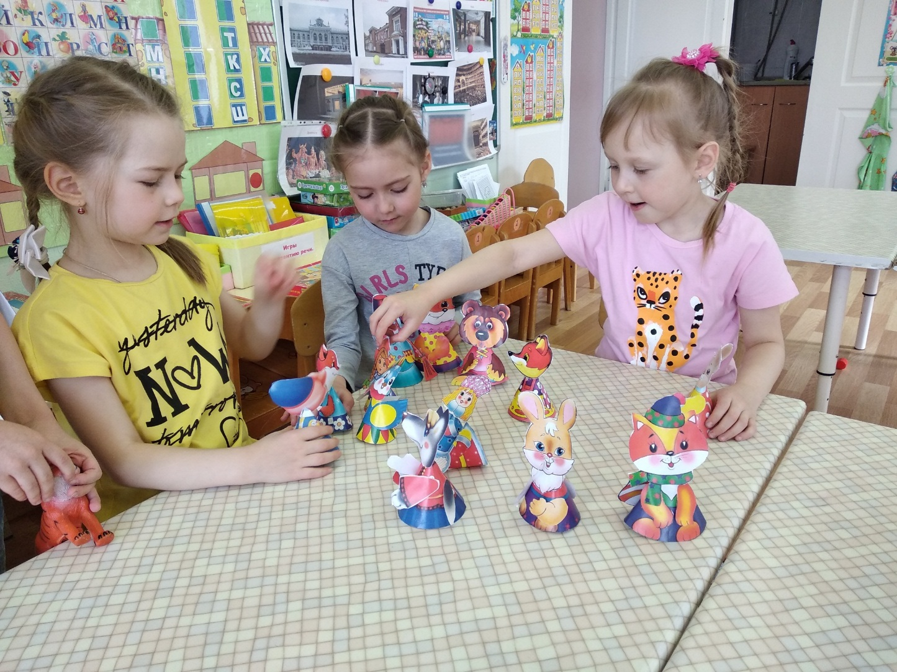

Slide 9
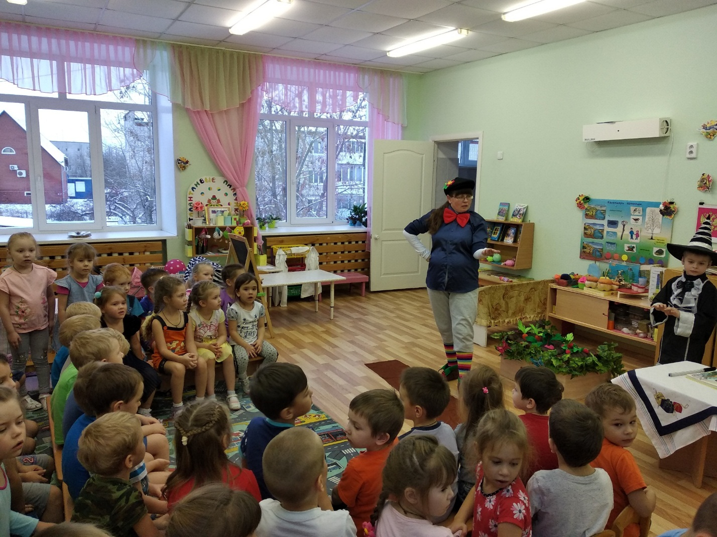
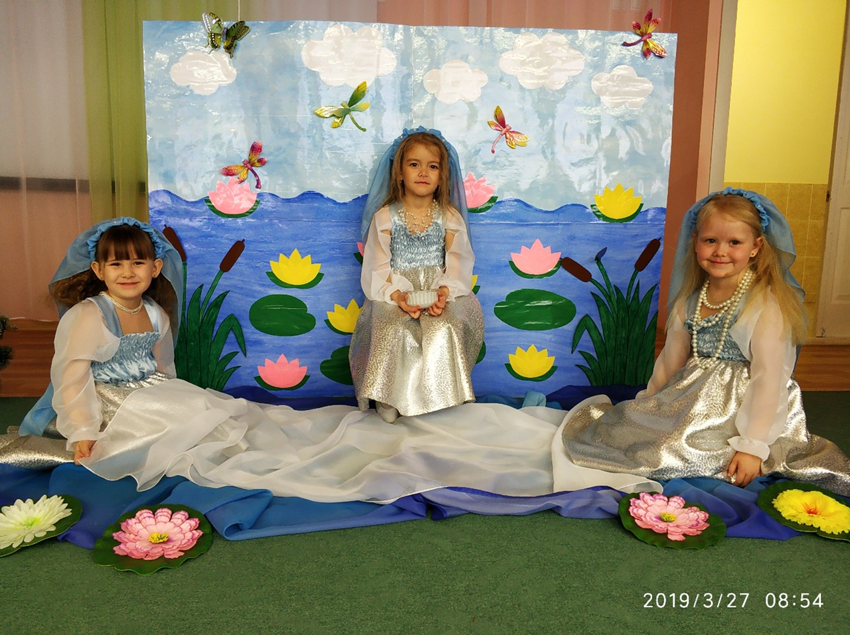

Slide 10
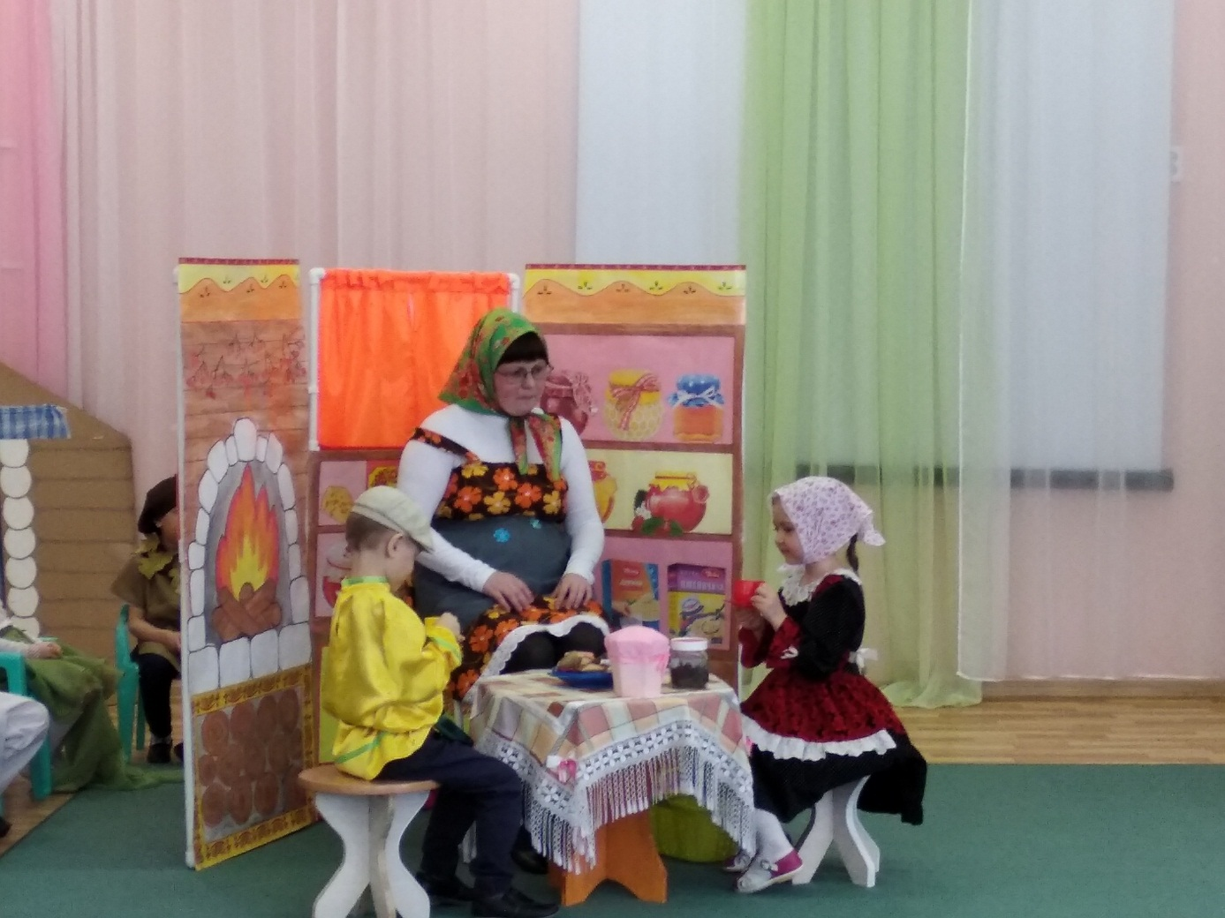
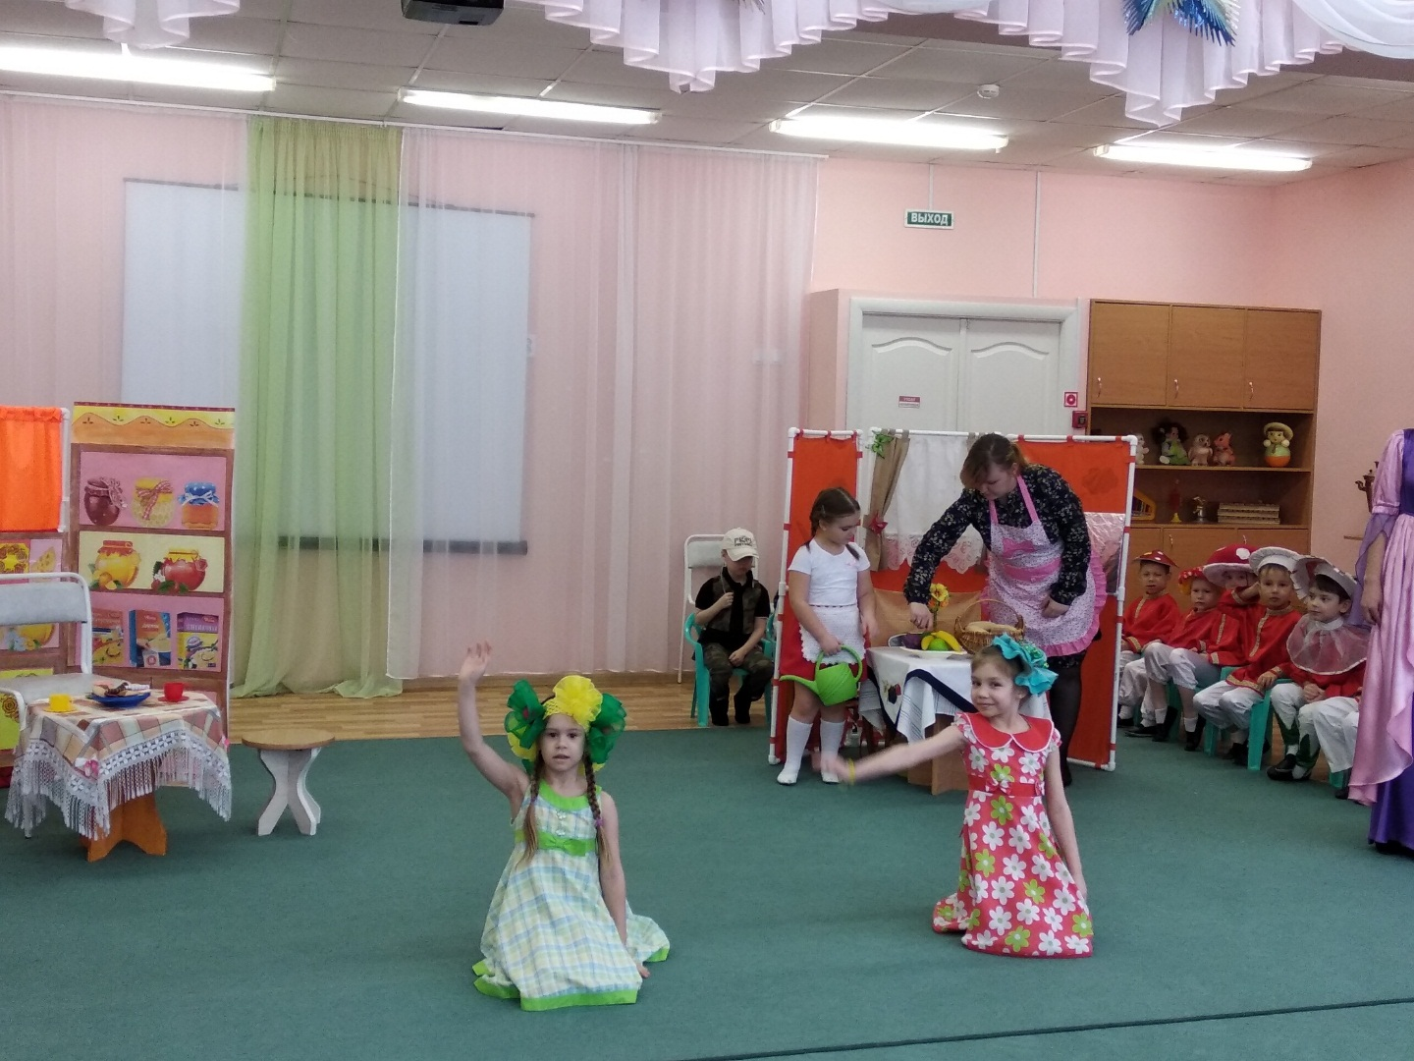

Slide 11
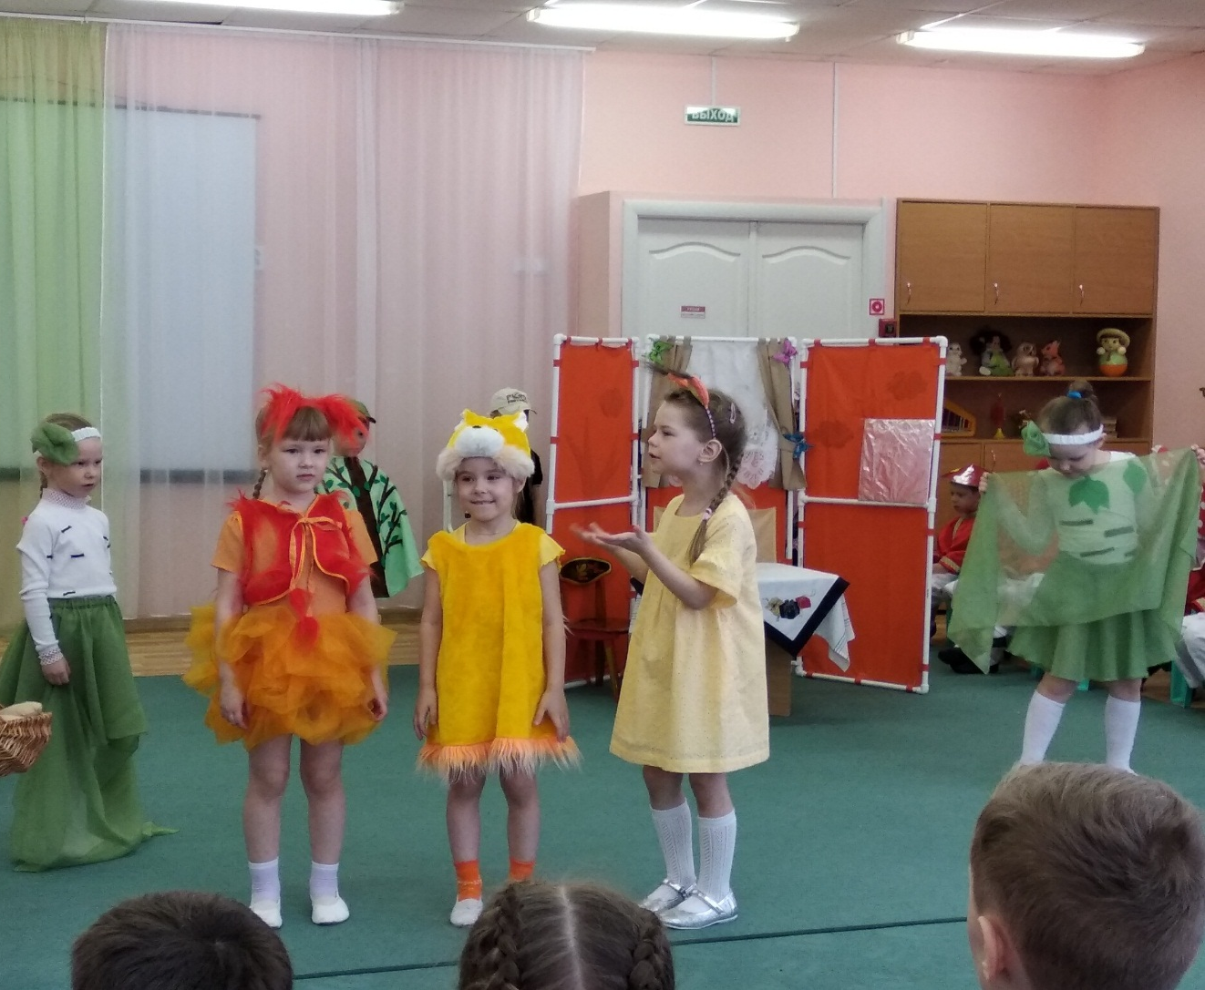
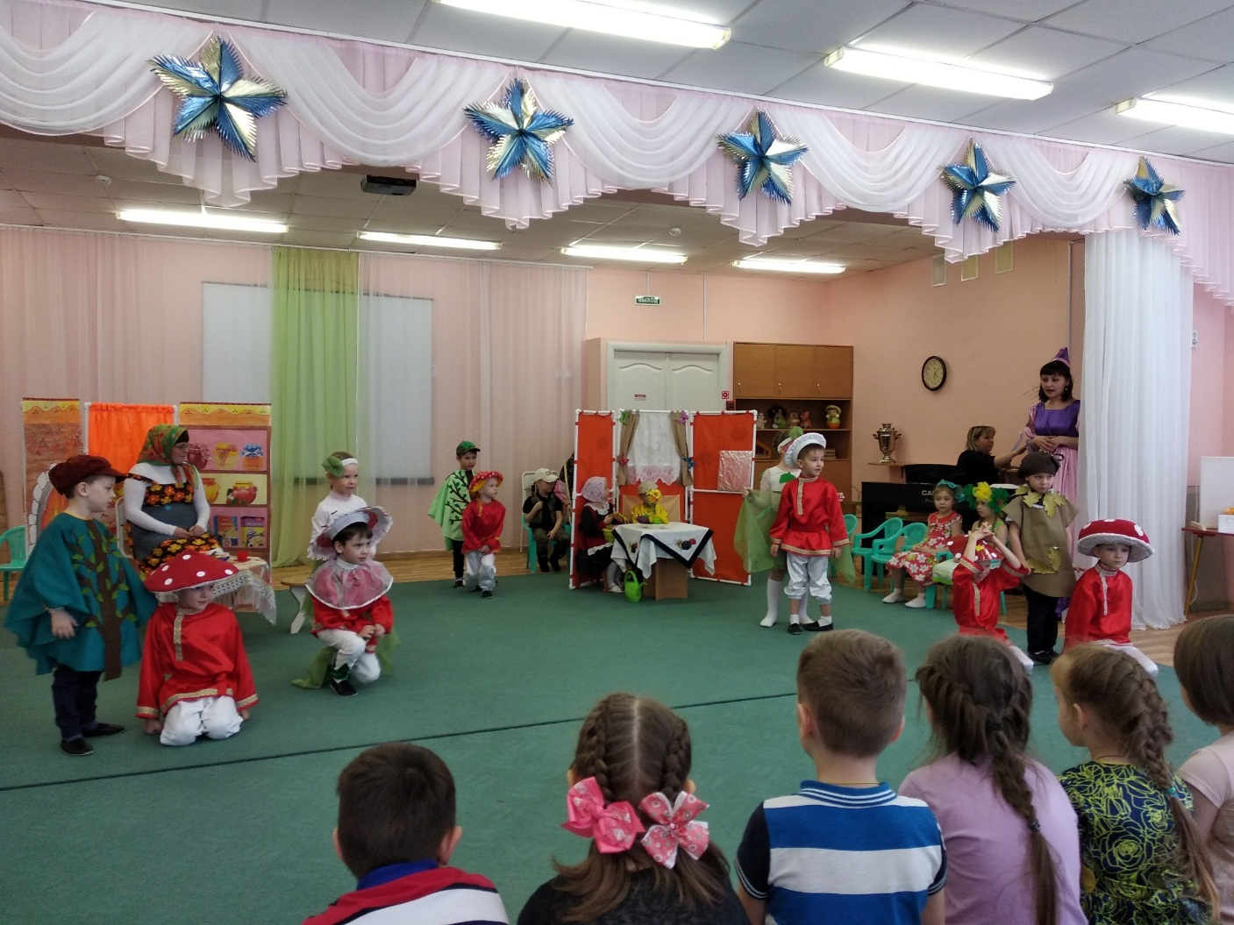

Slide 12
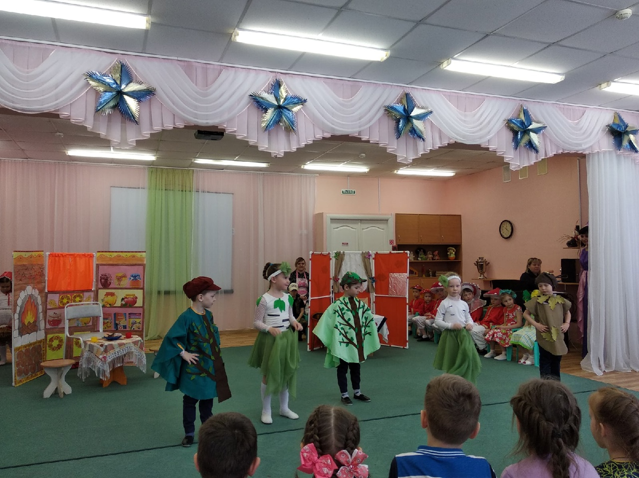
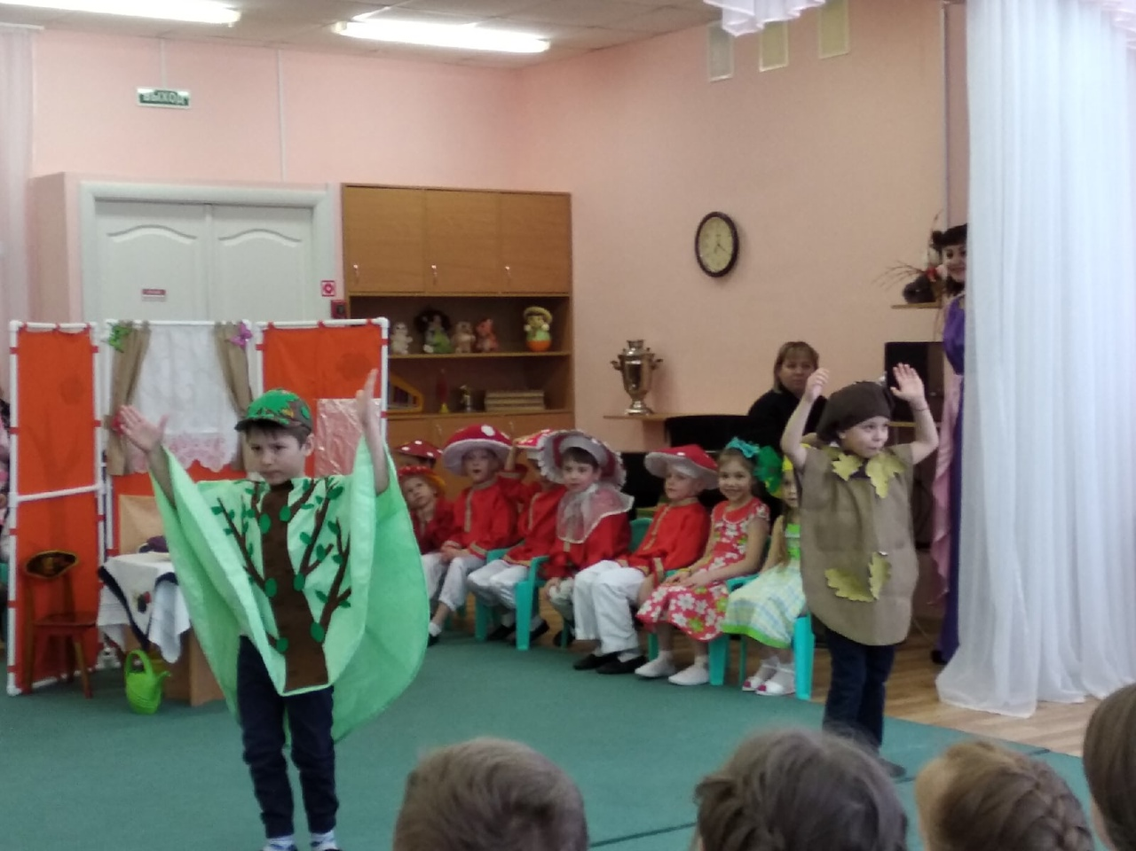

Slide 13
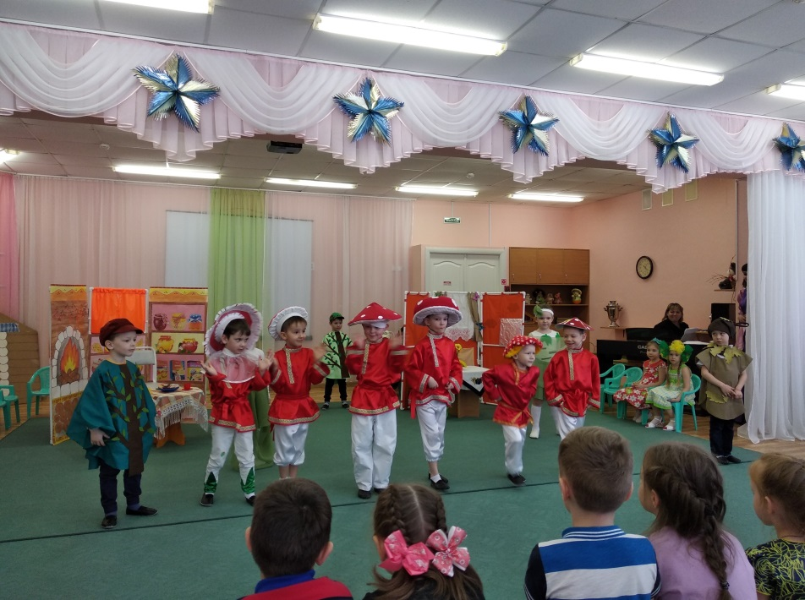
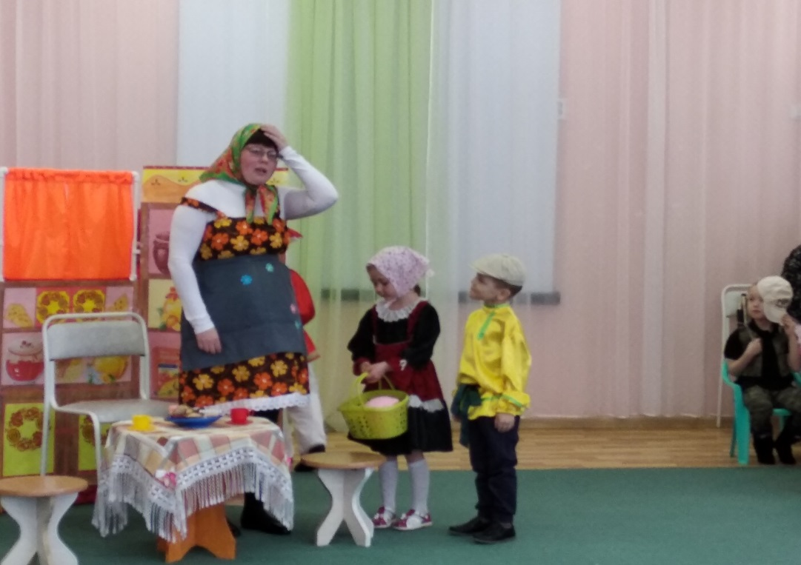

Slide 14
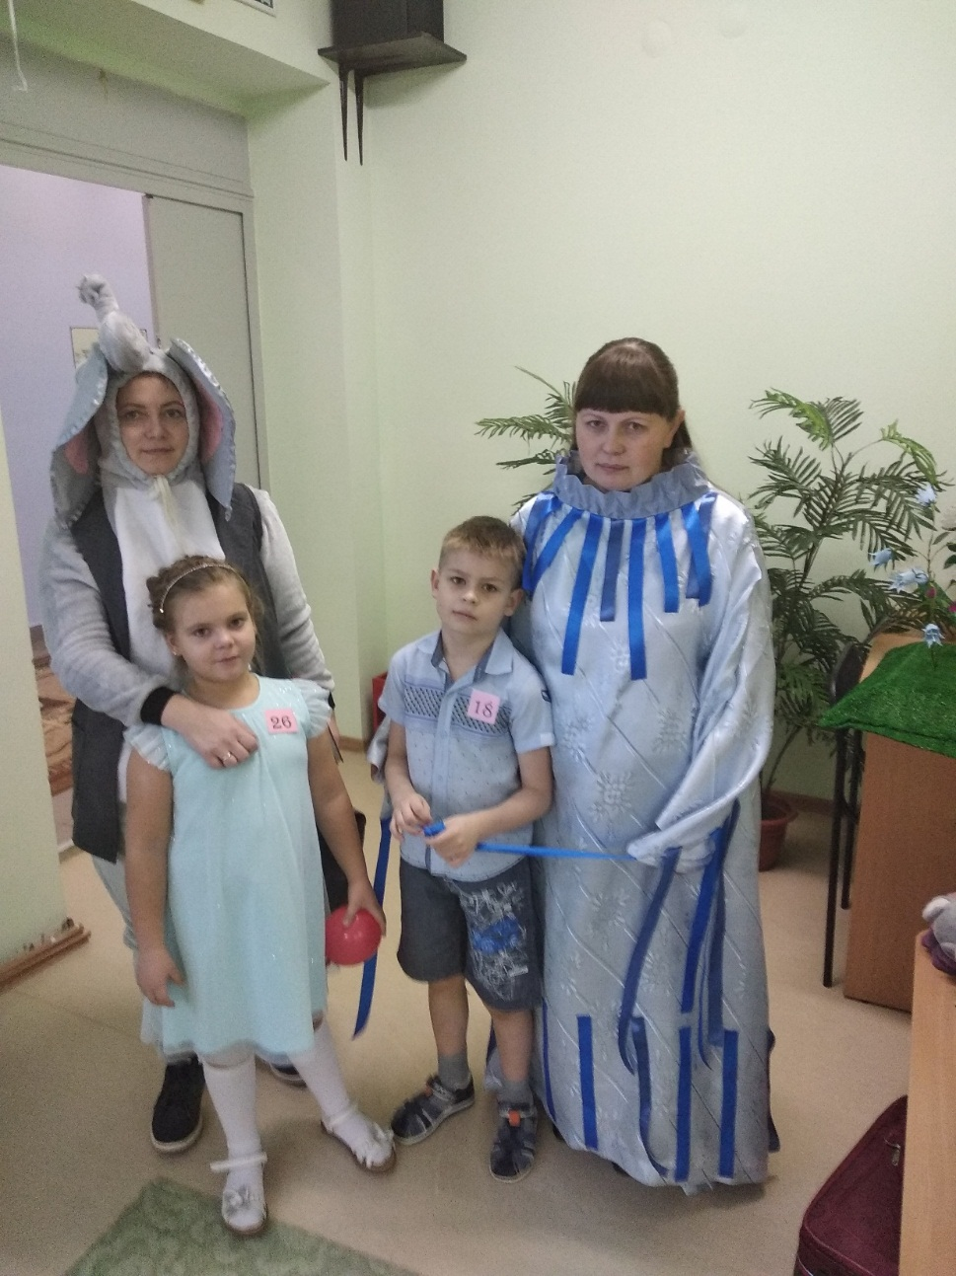
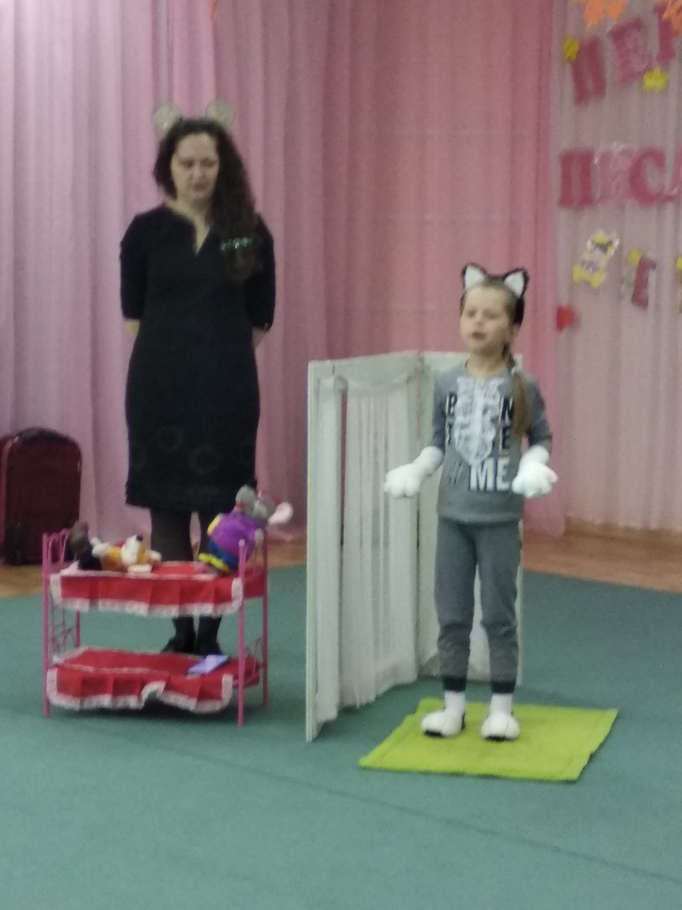
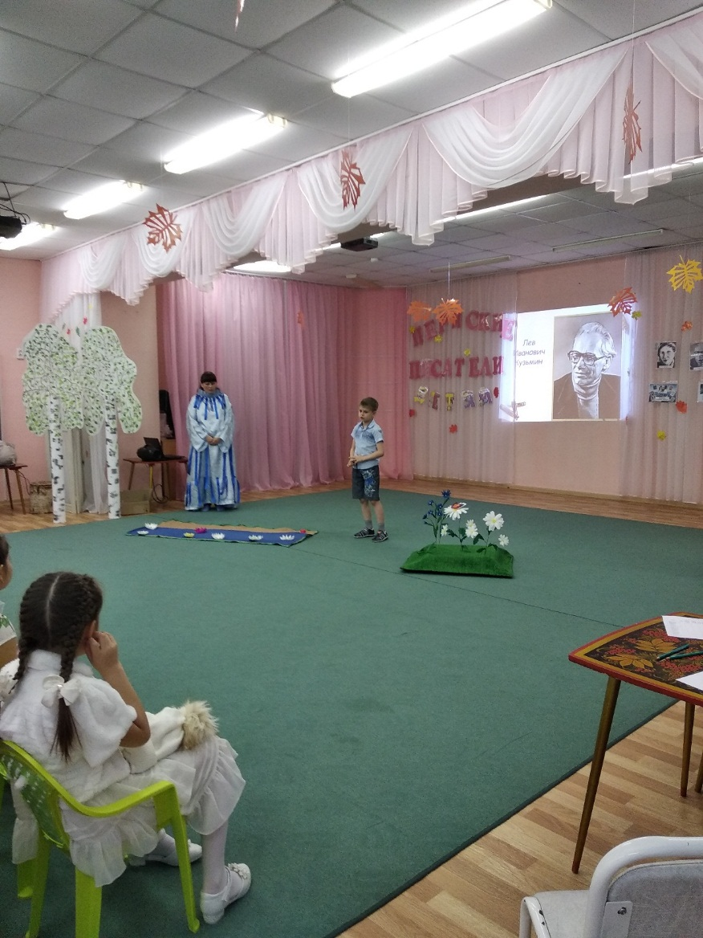

Slide 15
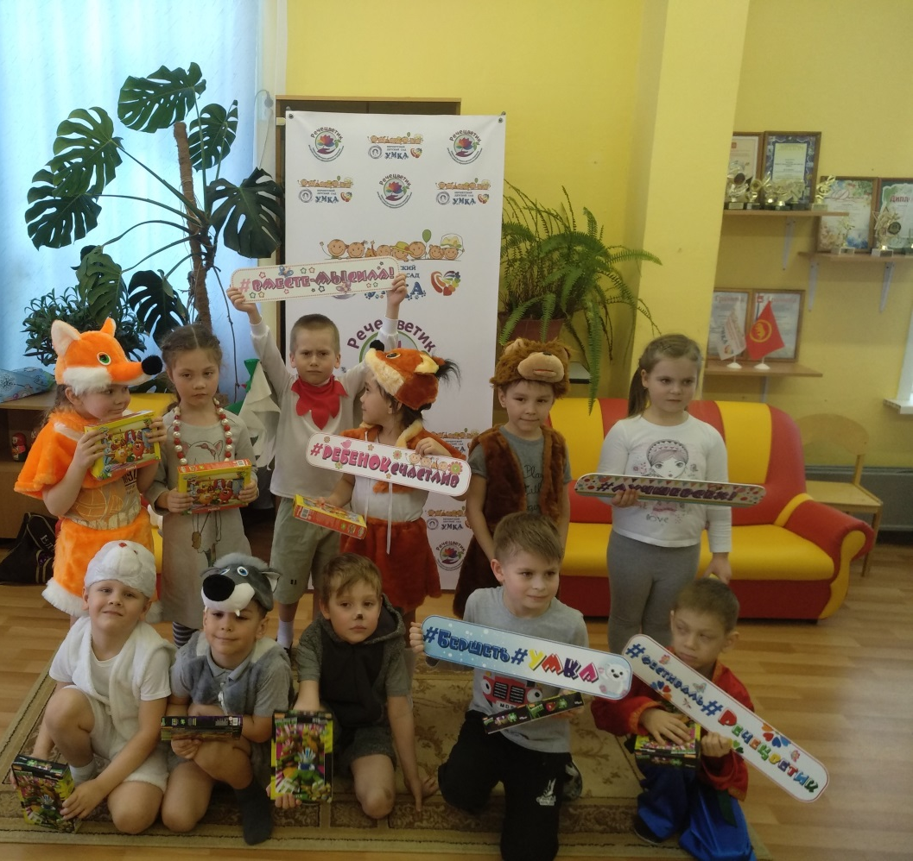
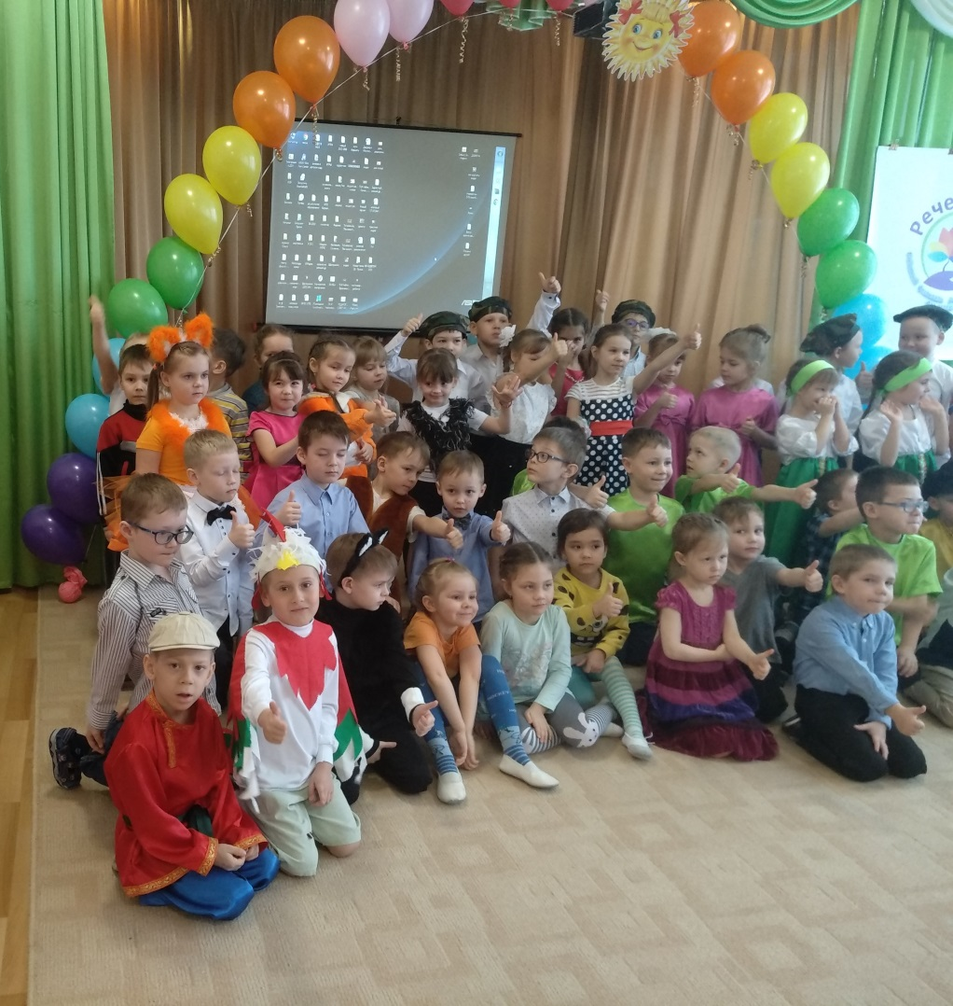

Slide 16
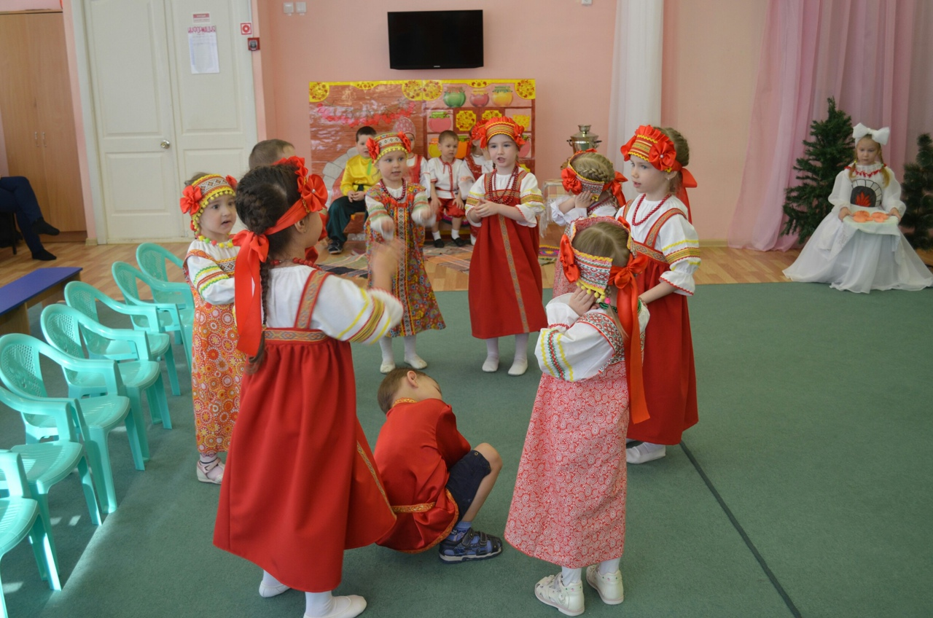
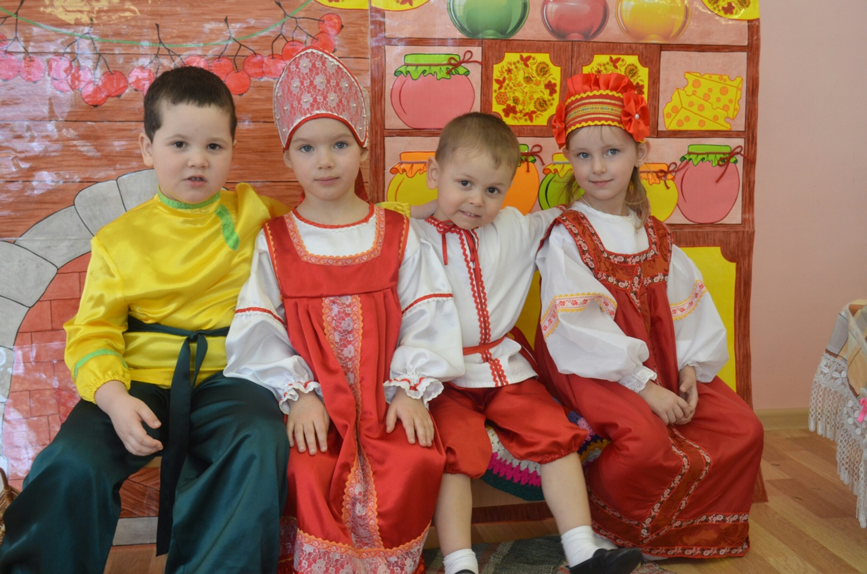

Slide 17
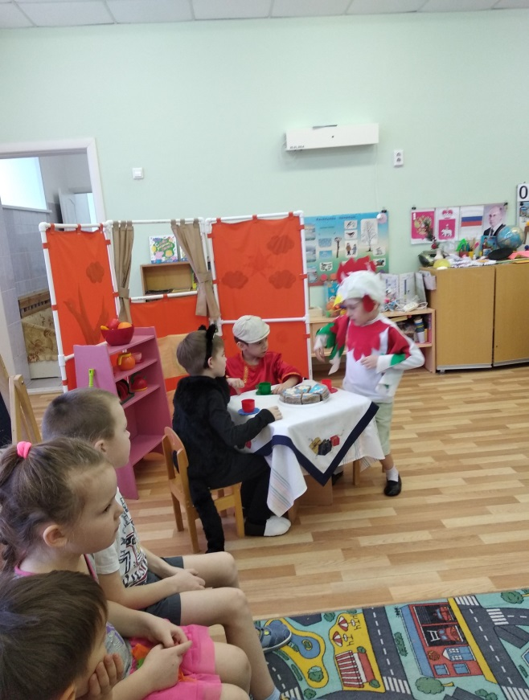
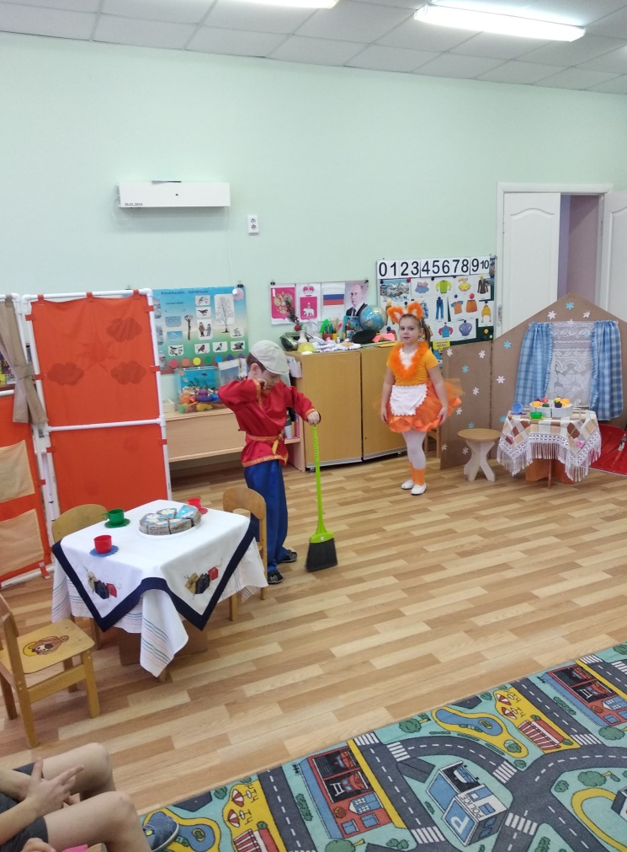

Slide 18
